Slide 1

2018 가을학기개별연구 결산 세미나
전기및전자공학부 20150651 장강욱
지도 교수: 김회린 교수님
지도 조교: 정영문 조교님

Slide 2
목차
18 가을 개별연구 결산 세미나
머신러닝 스터디
ASR 스터디
Andrew Ng. Youtube 강의
Edinburgh Univ. &
Carnegie Mellon Univ. Lectures
Matlab / Python 변환
URP 신청
매트랩-파이썬 변환 코드
주제: 딥러닝 기반 음성 주파수대역폭 확장 기법 연구

Slide 3
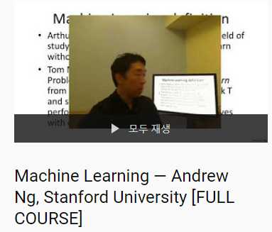
머신 러닝 스터디
Contents
Machine Learning
1. Supervised Learning & Unsupervised Learning
2. Linear Regression
- Cost Function / Gradient Descent
- One / Multiple variable
3. Logistic Regression
- Classification
4. Regularization
5. Neural Network
Machine Learning
Auto Speech Recognition
Python & Matlab Conversion
URP: Audio Super Resolution

Slide 4

1. Supervised Learning & Unsupervised Learning
Machine Learning
- Machine Learning
Def1) 컴퓨터에게 명시적(explicitly)으로 프로그래밍하지 않고도 스스로 학습할 수 있는 능력을 주는 연구 분야.
Def2) 어떤 Task T로부터 Experience E를 얻고 이의 능력을 측정할 수 있는 Performance P가 있을 때, T에 대한 능력은 P에 의해 측정되며 경험 E로부터 발전되는 것을 학습이라 한다.
Ex) E-메일의 스팸 분류
T. E-메일의 스팸 분류
E. 사용자가 스팸을 누른 것에 대한 쿠키
P. 실제 스팸을 분류해낼 성공률

Slide 5
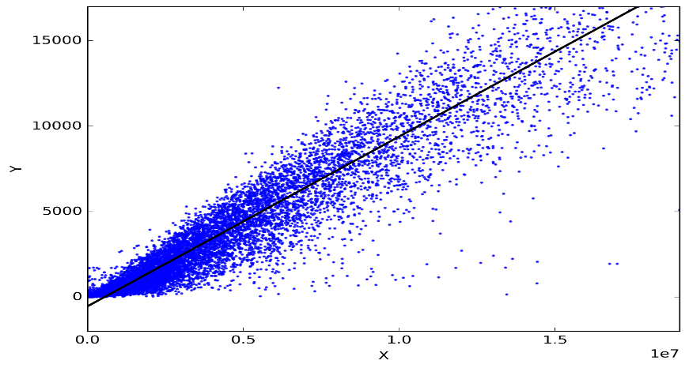
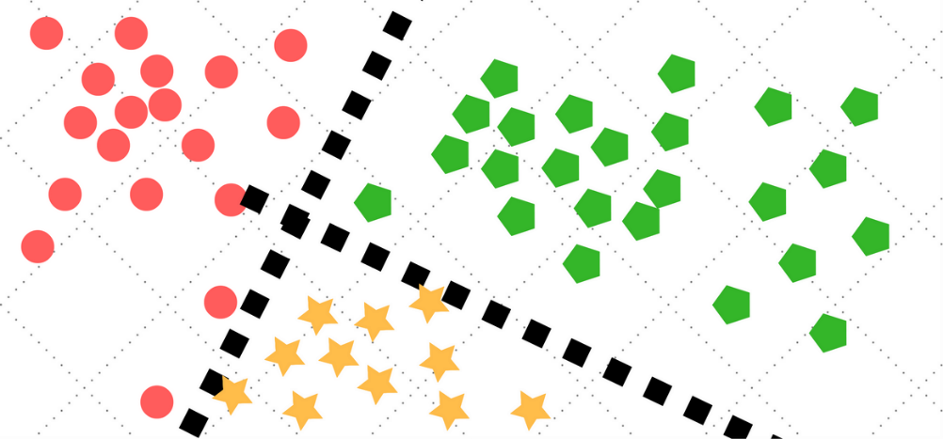
1. Supervised Learning & Unsupervised Learning
Supervised Learning
- Supervised Learning
Def) 올바른 정답이 주어진 데이터 집합으로부터 새로운 원소의 정답을 예측하는 학습 과정
Ex) 면적에 따른 집 값 예측
Ex) 종양 크기에 따른 악성 종양 여부 예측
Classification
Regression
실제 Machine Learning
문제에 기여하는 변수는
무수히 많다.

Slide 6
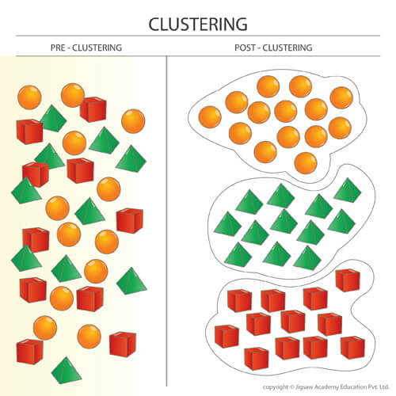
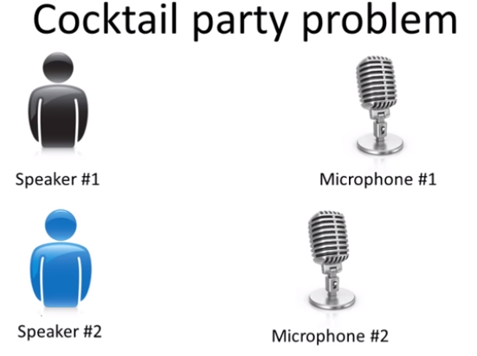
1. Supervised Learning & Unsupervised Learning
Unsupervised Learning
- Unsupervised Learning
Def) 분류되지 않은 데이터의 전체 분포 구조를 파악한 뒤, 분류하는 학습 과정
Ex) Social Network 분석, 천체학적 데이터 분석
Clustering
Ex) Cocktail Party Algorithm

Slide 7
2. Linear Regression
Training Set / Hypothesis
- Training Set
학습 알고리즘이 학습할 때 쓰는 데이터 모음
- Hypothesis
Training set을 바탕으로 예측한 함수
예측
New Input
Training Set
Hypothesis
학습
Q. 어떻게 모델링?
Linear
Logistic
Estimated Output

Slide 8
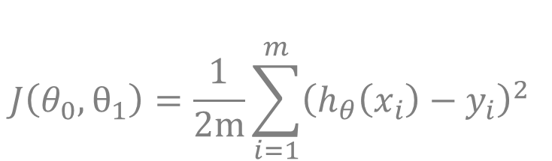
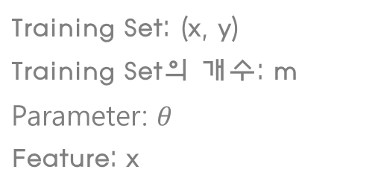


2. Linear Regression
Cost Function
- Cost Function
Training set과 Hypothesis 사이의 오차를 나타내는 함수
* 오차를 측정하는 방법에는 여러가지가 있으나, Least Mean Square를 고려.
$$J\left(θ_{0}, θ_{1}\right)=\frac{1}{2m}\sum_{i=1}^{m}{{\left(h_{θ}\left(x_{i}\right)−y_{i}\right)}^{2}}$$
Training Set: (x, y)
Training Set의 개수: m
Parameter: $θ$
Feature: x
$$h_{θ}\left(x\right)= θ_{0}+θ_{1}x$$
(Linear Regression for 1 var.)
Q. 어떻게 $θ_{i}를$ 결정할 것인가?

Slide 9
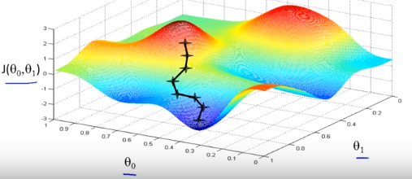
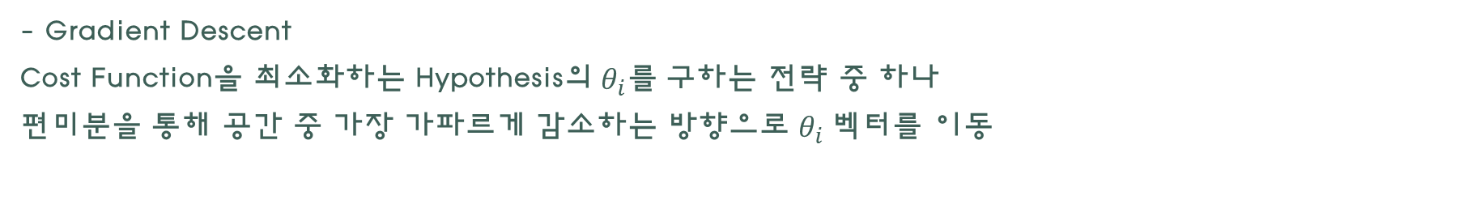
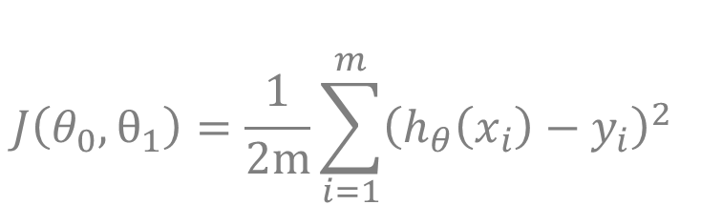
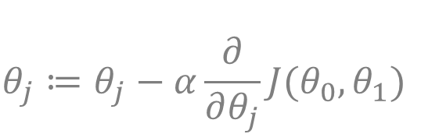
2. Linear Regression
Gradient Descent
- Gradient Descent
Cost Function을 최소화하는 Hypothesis의$θ_{i}를$ 구하는 전략 중 하나
편미분을 통해 공간 중 가장 가파르게 감소하는 방향으로 $θ_{i} 벡터를$ 이동
$$θ_{j}≔θ_{j}−α\frac{∂}{∂θ_{j}}J(θ_{0}, θ_{1})$$
$α$: Learning Rate, 한 번에 이동하는 정도
$$J\left(θ_{0}, θ_{1}\right)=\frac{1}{2m}\sum_{i=1}^{m}{{\left(h_{θ}\left(x_{i}\right)−y_{i}\right)}^{2}}$$

Slide 10
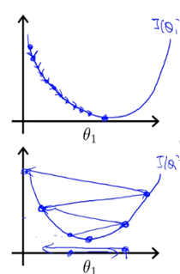
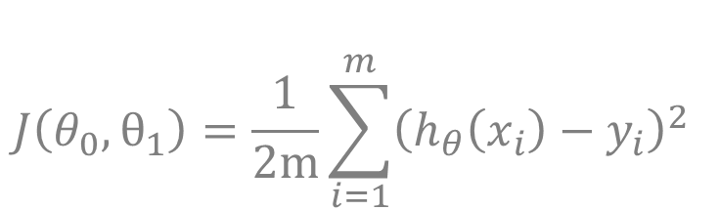
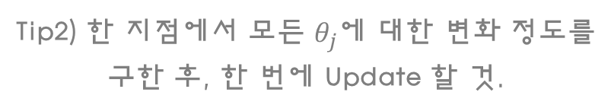


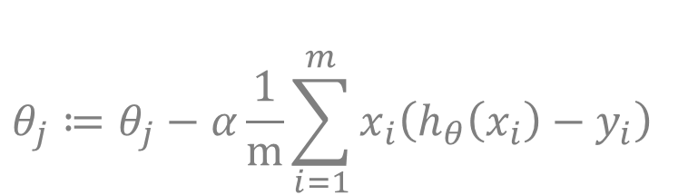
2. Linear Regression
Gradient Descent / Tips
$$θ_{j}≔θ_{j}−α\frac{∂}{∂θ_{j}}J(θ_{0}, θ_{1})$$
$$J\left(θ_{0}, θ_{1}\right)=\frac{1}{2m}\sum_{i=1}^{m}{{\left(h_{θ}\left(x_{i}\right)−y_{i}\right)}^{2}}$$
대입
$$θ_{j}≔θ_{j}−α\frac{1}{m}\sum_{i=1}^{m}{{x_{i}\left(h_{θ}\left(x_{i}\right)−y_{i}\right)}^{ }}$$
$$j=0 or 1$$
Tip2) 한 지점에서 모든 $θ_{j}$에 대한 변화 정도를 구한 후, 한 번에 Update 할 것.
Tip1) 적절한 크기의
Learning Rate를 고르자.

Slide 11
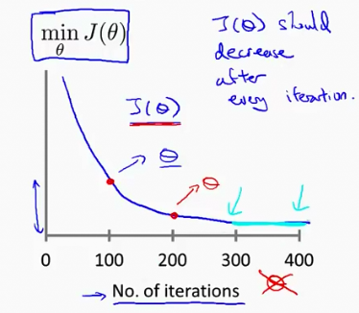
2. Linear Regression
Learning Rate / Tips
Tip3) Gradient Descent 반복 횟수에 따른 Cost Function의 크기 그래프를 그려본다.
- 입력한 Learning Rate가 잘 작동하는지 확인하는 방법
Tip4) Learning Rate의 크기를 3배, 10배, 30배, 100배 정도의 변화를 주어 크게 한다.

Slide 12
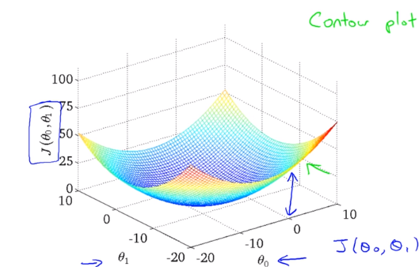
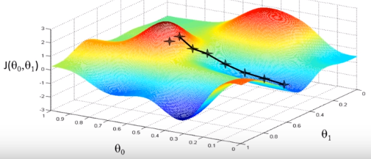
2. Linear Regression
Cost Function / Gradient Descent
- Gradient Descent를 적용하기 위한 조건
Cost Function이 Convex Function일 것. 즉, 하나의 극솟값을 가질 것.
시작 위치에 따라 결과가 달라짐을 방지하기 위함
Least Square Cost Function

Slide 13
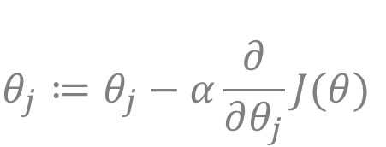
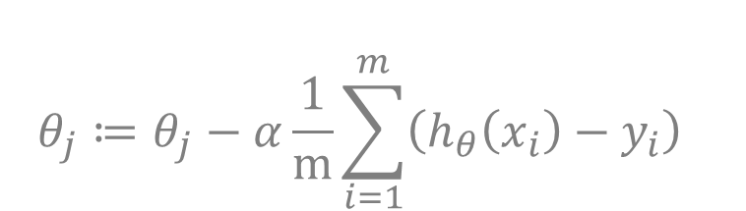
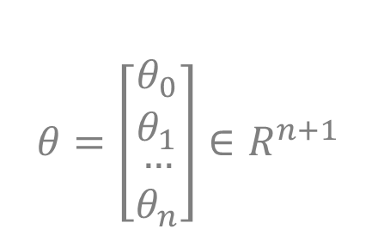
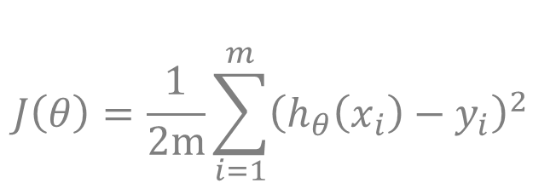
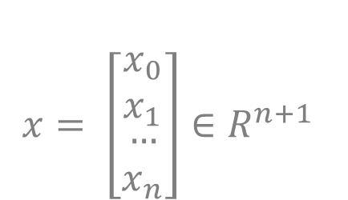


2. Linear Regression
Linear Regression for Multiple Variable
$$x= \left[\begin{matrix}x_{0} \\ x_{1} \\ \begin{aligned}… \\ x_{n}\end{aligned}\end{matrix}\right]∈R^{n+1}$$
$$θ=\left[\begin{matrix}θ_{0} \\ θ_{1} \\ \begin{aligned}… \\ θ_{n}\end{aligned}\end{matrix}\right]∈R^{n+1}$$
$$h_{θ}\left(x\right)=θ_{0}+θ_{1}x_{1}+…+θ_{n}x_{n}=θ^{T}x$$
$$J\left(θ\right)=\frac{1}{2m}\sum_{i=1}^{m}{{\left(h_{θ}\left(x_{i}\right)−y_{i}\right)}^{2}}$$
$$θ_{j}≔θ_{j}−α\frac{1}{m}\sum_{i=1}^{m}{{\left(h_{θ}\left(x_{i}\right)−y_{i}\right)}^{ }}$$
$$θ_{j}≔θ_{j}−α\frac{∂}{∂θ_{j}}J(θ)$$
$$j=0 … n$$
대입
i 번째 Training Set: $(x_{i},y_{i})$

Slide 14
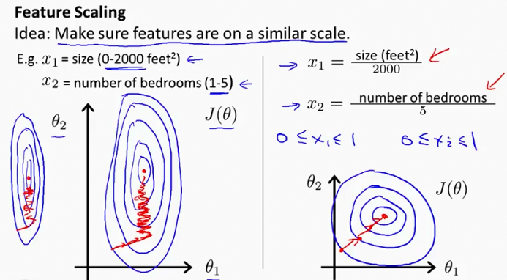
2. Linear Regression
Feature Scaling / Tips
- Feature Scaling
모든 Feature들의 분포 범위가 서로 비슷하게끔 [-1, 1]에 근접하게 맞춰주는 것
- Mean Normalization
모든 Feature들의 평균이 0에 근접하게끔 실제 Feature 값에 평균을 빼주는 것
Tip5) Feature Scaling 혹은
Mean Normalization을 통해
Gradient Descent의 반복 횟수를 줄일 수 있다.

Slide 15
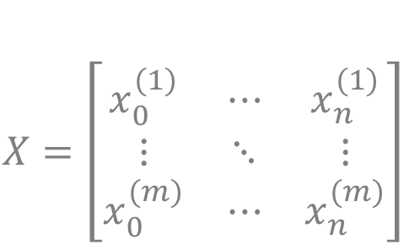
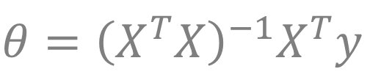
2. Linear Regression
Normal Equation
- Normal Equation
Cost Function을 최소로 하는 Parameter들을 해석학적으로 직접 구할 때 쓰는 방정식
$$X=\left[\begin{matrix}x_{0}^{(1)} & ⋯ & x_{n}^{(1)} \\ ⋮ & ⋱ & ⋮ \\ x_{0}^{(m)} & ⋯ & x_{n}^{(m)}\end{matrix}\right]$$
$$θ={\left(X^{T}X\right)}^{−1}X^{T}y$$
X: 총 M개의 Training Set에 대해
모든 Feature들을 행렬로 나타냄
단점. Feature의 개수가 엄청 큰 경우(n>100), 방정식 계산이 매우 오래 걸린다.
$O\left(n^{3}\right)의$ Time-complexity를 보임.

Slide 16
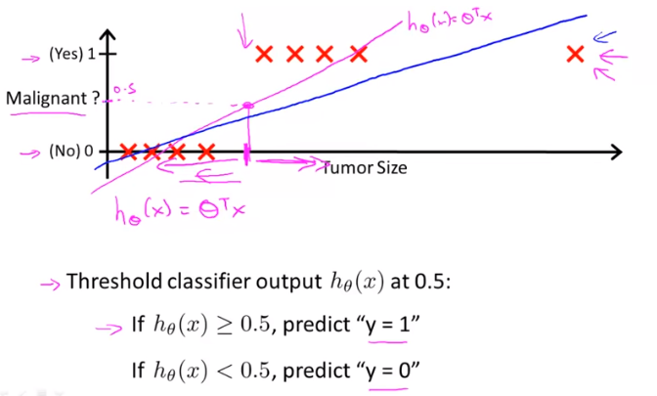
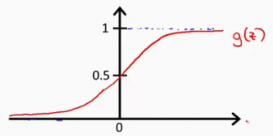

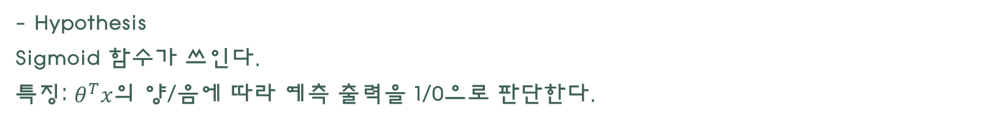


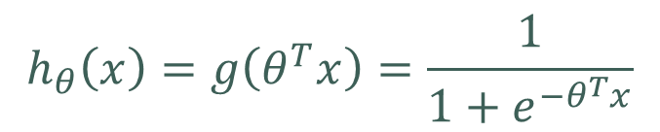
3. Logistic Regression
Classification / Hypothesis
Classification
분류 문제에서는 Logistic Regression이 쓰인다.
- Hypothesis
Sigmoid 함수가 쓰인다.
특징: $θ^{T}x$의 양/음에 따라 예측 출력을 1/0으로 판단한다.
$$z=θ^{T}x$$
$$h_{θ}\left(x\right)=g\left(θ^{T}x\right)=\frac{1}{1+e^{−θ^{T}x}}$$
$$x= \left[\begin{matrix}x_{0} \\ x_{1} \\ \begin{aligned}… \\ x_{n}\end{aligned}\end{matrix}\right]∈R^{n+1}$$
$$θ=\left[\begin{matrix}θ_{0} \\ θ_{1} \\ \begin{aligned}… \\ θ_{n}\end{aligned}\end{matrix}\right]∈R^{n+1}$$

Slide 17
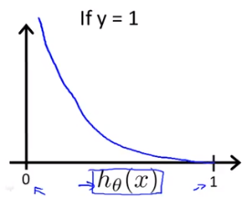
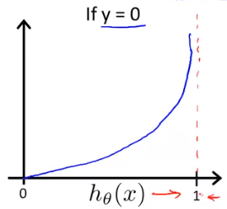
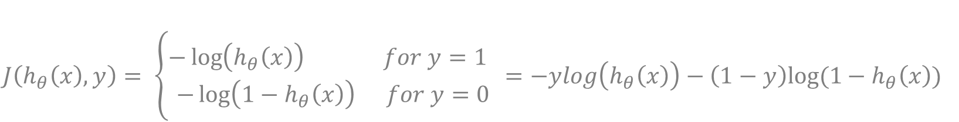
3. Logistic Regression
Cost Function
$$J\left(h_{θ}\left(x\right), y\right)= \left\{\begin{aligned}−\log\left(h_{θ}\left(x\right)\right) for y=1 \\ −\log\left(1−h_{θ}\left(x\right)\right) for y=0\end{aligned}\right.=−ylog\left(h_{θ}\left(x\right)\right)−\left(1−y\right)log⁡(1−h_{θ}\left(x\right))$$
- Cost Function이 Log 함수라는 것의 의미
실제로 y가 0인데 Hypothesis가 1로 예측할 경우, Cost Function으로 Penalize 주기 위함.

Slide 18
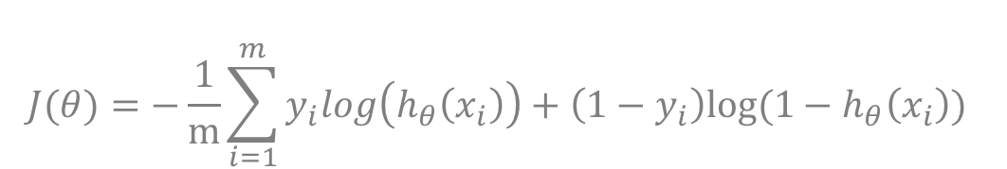

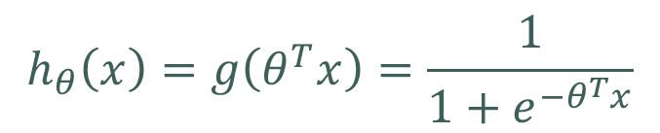

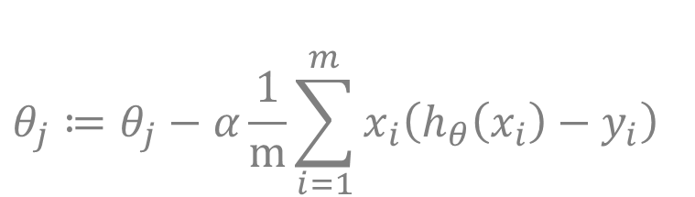
3. Logistic Regression
Gradient Descent
$$θ_{j}≔θ_{j}−α\frac{∂}{∂θ_{j}}J(θ_{0}, θ_{1})$$
$$J(θ)=−\frac{1}{m}\sum_{i=1}^{m}{y_{i}log\left(h_{θ}\left(x_{i}\right)\right)+\left(1−y_{i}\right)log⁡(1−h_{θ}\left(x_{i}\right))}$$
대입
$$h_{θ}\left(x\right)=g\left(θ^{T}x\right)=\frac{1}{1+e^{−θ^{T}x}}$$
$$θ_{j}≔θ_{j}−α\frac{1}{m}\sum_{i=1}^{m}{{x_{i}\left(h_{θ}\left(x_{i}\right)−y_{i}\right)}^{ }}$$
$$j=0 or 1$$
Tip6) Linear Regression에서 썼었던 Gradient Descent Algorithm을 그대로 사용할 수 있다.

Slide 19
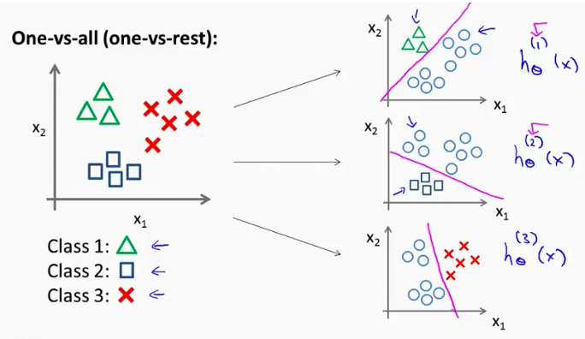
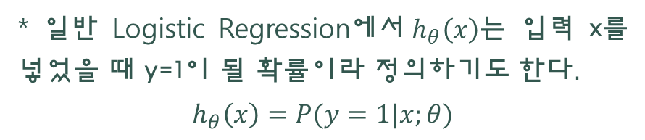
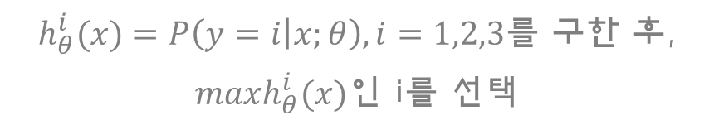
3. Logistic Regression
Multi-class Classification
- One-vs-rest Method
각 class에 속할 확률을 각각 구하고, 가장 높은 확률을 보인 class로 분류하는 방법
* 일반 Logistic Regression에$서 h_{θ}\left(x\right)$는 입력 x를 넣었을 때 y=1이 될 확률이라 정의하기도 한다.
$$h_{θ}\left(x\right)=P(y=1|x;θ)$$
$h_{θ}^{i}(x)=P\left(y=i | x;θ\right), i=1,2,3를$ 구한 후,
$maxh_{θ}^{i}(x)인$ i를 선택

Slide 20
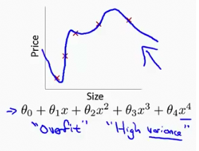
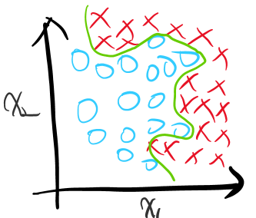
4. Regularization
Necessity & Definition
- Overfitting
많은 Feature들이 존재하는 학습에서, Cost Function이 0에 가까워 질수록 새로운 입력에 대한 예측 성능이 감소하는 역설적인 현상. (융통성 감소)
- Regularization
Feature들을 그대로 둔 채, Hypothesis 파라미터의 크기를 감소시킨다.
* Feature들을 그대로 유지해야 할 때 유리하다.

Slide 21
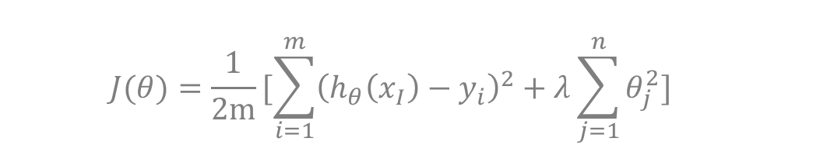



4. Regularization
Cost Function & Gradient Descent
Regularization Term
$$θ_{j}≔θ_{j}−α\frac{∂}{∂θ_{j}}J(θ_{0}, θ_{1})$$
$$J(θ)=\frac{1}{2m}[\sum_{i=1}^{m}{{\left(h_{θ}\left(x_{I}\right)−y_{i}\right)}^{2}+λ\sum_{j=1}^{n}{θ_{j}^{2}}] }$$
대입
$λ$: Regularization Factor
Tip7) Regularization Factor가 너무 크면 Cost Function이 상수함수로 근사 될 것이며. 너무 작으면 Overfitting이 해결되지 않을 것.
$$θ_{j}≔θ_{j}(1−\frac{αλ}{m})−α\frac{1}{m}\sum_{i=1}^{m}{{x_{i}\left(h_{θ}\left(x_{i}\right)−y_{i}\right)}^{ }}$$
$$j=0…n$$
Gradient Algorithm for Linear/Logistic Regression

Slide 22
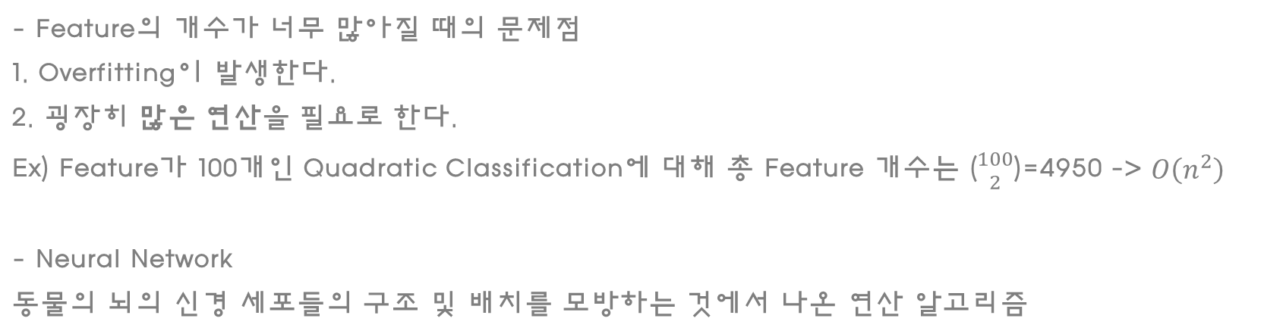
5. Neural Network
Necessity & Definition
- Feature의 개수가 너무 많아질 때의 문제점
1. Overfitting이 발생한다.
2. 굉장히 많은 연산을 필요로 한다.
Ex) Feature가 100개인 Quadratic Classification에 대해 총 Feature 개수는 (${100 \atop 2}$)=4950 -> $O\left(n^{2}\right)$
- Neural Network
동물의 뇌의 신경 세포들의 구조 및 배치를 모방하는 것에서 나온 연산 알고리즘

Slide 23




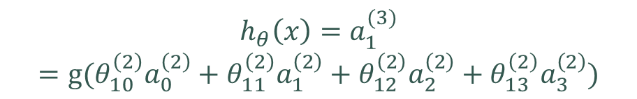









5. Neural Network
Structure
Forward Propagation
$$x= \left[\begin{matrix}x_{0} \\ x_{1} \\ \begin{aligned}… \\ x_{n}\end{aligned}\end{matrix}\right]∈R^{n+1}$$
$$θ=\left[\begin{matrix}θ_{0} \\ θ_{1} \\ \begin{aligned}… \\ θ_{n}\end{aligned}\end{matrix}\right]∈R^{n+1}$$
$$x_{1}$$
$$a_{1}^{(2)}$$
$$θ_{11}^{(2)}$$
$$x_{2}$$
$$a_{2}^{(2)}$$
$$θ_{12}^{(2)}$$
$$y_{ }$$
$$h_{θ}\left(x\right)$$
$$θ_{13}^{(2)}$$
$$h_{θ}\left(x\right)=a_{1}^{(3)}$$
$$=g(θ_{10}^{\left(2\right)}a_{0}^{\left(2\right)}+θ_{11}^{\left(2\right)}a_{1}^{\left(2\right)}+θ_{12}^{\left(2\right)}a_{2}^{\left(2\right)}+θ_{13}^{\left(2\right)}a_{3}^{\left(2\right)})$$
$$x_{3}$$
$$a_{3}^{(2)}$$
Input Layer
Hidden Layer
Output Layer

Slide 24
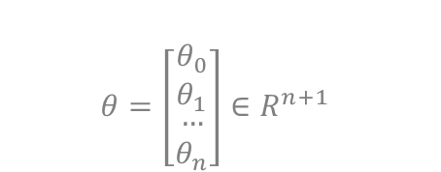


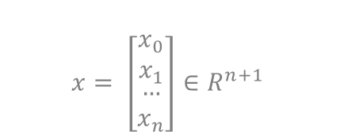









5. Neural Network
Structure
$$x= \left[\begin{matrix}x_{0} \\ x_{1} \\ \begin{aligned}… \\ x_{n}\end{aligned}\end{matrix}\right]∈R^{n+1}$$
$$θ=\left[\begin{matrix}θ_{0} \\ θ_{1} \\ \begin{aligned}… \\ θ_{n}\end{aligned}\end{matrix}\right]∈R^{n+1}$$
$$a_{1}^{(2)}$$
$$θ_{11}^{(2)}$$
$a_{j}^{\left(s\right)}$: s층의 j 번째 뉴런의 값
$θ_{ij}^{\left(s\right)}$: s층의 j 번째 뉴런의 Parameter 중 (s+1)층의 I 번째 뉴런을 향할 때의 Parameter
$z_{i}^{\left(s\right)}$: (s+1)층의 I 번째 뉴런을 향하는 s층의 뉴런들의 총합
$$a_{2}^{(2)}$$
$$θ_{12}^{(2)}$$
$$y_{ }$$
$$h_{θ}\left(x\right)$$
$$θ_{13}^{(2)}$$
$$h_{θ}\left(x\right)=a_{1}^{(3)}$$
$$=g\left(θ_{10}^{\left(2\right)}a_{0}^{\left(2\right)}+θ_{11}^{\left(2\right)}a_{1}^{\left(2\right)}+θ_{12}^{\left(2\right)}a_{2}^{\left(2\right)}+θ_{13}^{\left(2\right)}a_{3}^{\left(2\right)}\right)$$
$$=g(\sum_{j=0}^{s_{1}}{θ_{1j}^{\left(2\right)}a_{j}^{\left(2\right)})}=g(z_{1}^{\left(2\right)})$$
$$a_{3}^{(2)}$$
뉴런의 개수가 많아질수록 더 복잡한 함수를 구현할 수 있고, 어떤 Parameter를 선택하느냐에 따라 함수의 특징이 바뀐다.

Slide 25





















5. Neural Network
Structure
뉴런의 개수가 많아질수록 더 복잡한 함수를 구현할 수 있고, 어떤 Parameter를 선택하느냐에 따라 함수의 특징이 바뀐다.
Ex1) Not
Ex2) Nor
$$x_{1}$$
$$a_{0}^{(2)}$$
$$−10$$
$$1$$
10
$$x_{1}$$ | $$x_{2}$$ | $$a_{1}^{(2)}$$ | $$a_{2}^{(2)}$$ | $$h_{θ}\left(x\right)$$
0 | 0 | 0 | 1 | 1
1 | 0 | 0 | 0 | 0
0 | 1 | 0 | 0 | 0
1 | 1 | 1 | 0 | 1
$$y_{ }$$
$$10$$
$$−30$$
$$x_{2}$$
$$a_{1}^{(2)}$$
$$20$$
$$y_{ }$$
$$x_{1}$$
-20
$$20$$
$$−20$$
$$20$$
$$x_{1}$$ | $$h_{θ}\left(x\right)$$
0 | $$g(10)\sim 1$$
1 | $$g(−10)\sim 0$$
$$x_{3}$$
$$a_{2}^{(2)}$$
$$20$$
$$−20$$

Slide 26



5. Neural Network
Multiclass Classification
- One-vs-all Method
$$h_{θ}\left(x\right)=\left[\begin{aligned}1 \\ 0 \\ 0 \\ 0\end{aligned}\right]$$
Pedestrian?
Car?
Motor-cycle?
$$h_{θ}\left(x\right)=\left[\begin{aligned}0 \\ 0 \\ 0 \\ 1\end{aligned}\right]$$
Truck?

Slide 27

ASR 스터디
Framework
음성을 Phoneme 단위로 자르기
각 Frame이 나타내는 Phoneme을 Feature Vector로 표시하기

Slide 28


ASR 스터디
Framework
Dynamic한 특성을 보이는 음성신호를 프레임 별로 작게 자름.
각 프레임은 Static하다 가정한 후, HMM 적용을 위한 전처리(Labeling) 과정을 거침. (MFCC)
한 Phoneme당 대응되는 Feature 벡터를 일관되게 하기 위해서는, 해당 프레임이 하나의 Phoneme만 나타낼(Stationary) 정도의 작은 시간 길이여야 함.

Slide 29

ASR 스터디
MFCC Framework
고주파수 증폭
Frame 단위 연산
주파수 영역 분석
인간의 청각 인지 능력 고려
Dynamic Range 감소
Cepstral 분석. Source와 Filter 분리 목적

Slide 30



ASR 스터디
Mel Filterbank
- Mel Filterbank
사람의 청각 인지능력이 고주파수대역으로 갈수록 둔감한 것을 감안한 스케일
DFT 전력 스펙트럼에서 Mel 스케일 Filterbank를 적용하여,
각 주파수 대역별로의 에너지를 구함

Slide 31

ASR 스터디
Probability Model
X: Acoustic Feature Vector
W: Word Sequence
W*: 가장 등장할 확률이 높은 Word Sequence
P(X|W): 어떤 단어로부터 특정한 Feature Vector의 모양을 가지고 있을 확률
-> 어떠한 Acoustic Model을 가지고 있냐에 따라, 그 모델이 예상하는 Feature Vector의 모양도 달라질 것
P(W): 주어진 단어가 나올 확률
-> 전체 문장이나 단어에서 바라본, 일정 단어가 나올 확률 분포

Slide 32



ASR 스터디
Hidden Markov Model
s: Hidden State (Phoneme)
X: Observation (MFCC Feature Vector)
$P\left(s_{i} | s_{j}\right):$Transition Probability
$P\left(x | s_{i}\right):$ Emission Probability
관측된 Feature Vector로부터, 은닉된 Phoneme을 예측해야하는 상황

Slide 33

URP 신청
Audio Super Resolution
- Audio Super Resolution
샘플링으로 인해 대역 제한된 음원에서 샘플링 주파수 이상의 주파수 대역을 예측하는 것
Kuleshov, Enam, Ermon (2017)
대체로 DNN을 이용해 예측하는 추세

Slide 34

URP 신청
Audio Super Resolution
- 연구 Framework
<실내용 음성 대화 로봇을 위한 원거리 음성인식 기술 및 멀티 태스크 대화처리 기술 개발> 프로젝트의 결과물인 한글 음성 DB를 Training Set으로 삼아, 선행 연구 <Audio Super-Resolution Using Neural Net>에서 제시된 학습 모델을 직접 설계 및 적용해본다.
한글 음성 DB
(16kHz)
한글 음성 DB
(16kHz) & (48kHz)
학습
Super Resolutioned
한글 음성 DB (48KhZ)
Kuleshov, Enam, Ermon (2017)

Slide 35
URP 신청
Audio Super Resolution
- Evaluation
LSD (Log Spectral Distance)
SNR (Signal-to-Noise Ratio)
Comparison MOS (주관적 평가)
Super Resolutioned
한글 음성 DB (48KhZ)
원본 한글 음성 DB
(48kHz)
Vs.
Necessity
실험 환경의 제약으로 인해 생성된 저품질 음원을 보완
한 번의 실험으로 신뢰할 만한 여러 샘플링 주파수 음원 확보
음성 이후에 음악으로의 적용 가능성

Slide 36



Python – Matlab Conversion
Skeleton Code for VAD function
마이크 어레이로 음성 신호 수집
VAD / 전처리
음성 인식
…(GUI Code)…
…Code Flow…
…(Executing Python Code)…
…Plotting on the GUI…
VAD.py
GUI.m

Slide 37

Python – Matlab Conversion
Skeleton Code for VAD function
Python 코드 실행 구문
Py.<module_name>.<method_name>(parameters)

Slide 38

Python – Matlab Conversion
Skeleton Code for VAD function
함수의 실행 결과로 VAD결과 데이터를 생성
-> 생성된 데이터를 Matlab에서 불러와 Plot

Slide 39
Python – Matlab Conversion
Skeleton Code for VAD function
코드 실행 장면

Slide 40
Q&A
전기및전자공학부
장강욱

